Slide 1
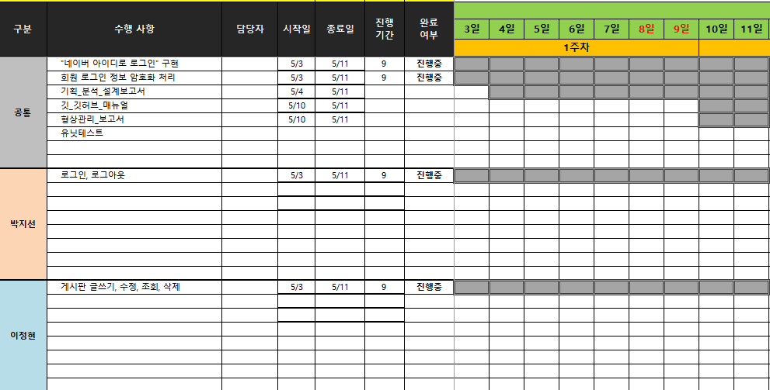
개발 일정(Development Schedule)
Gantt Chart : 05월04일 ~ 05월 11일 (1주)
Here : Contents Image Insert

Slide 2
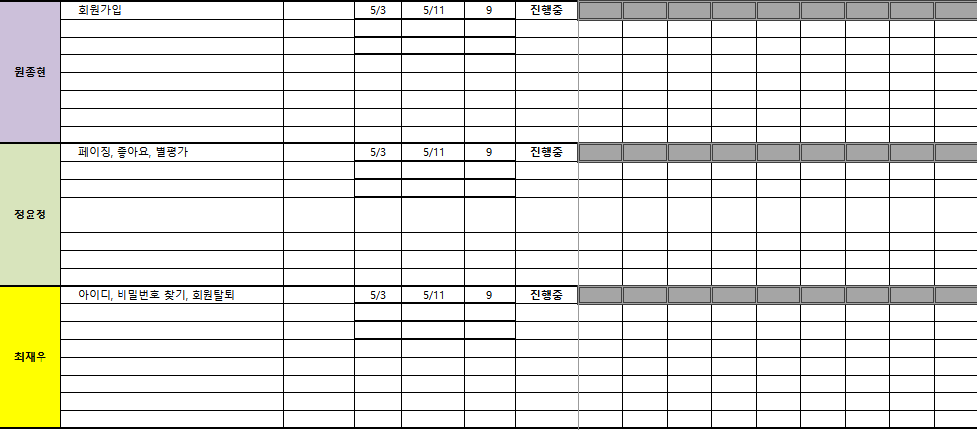
개발 일정(Development Schedule)
Gantt Chart : 05월04일 ~ 05월 11일 (1주)
Here : Contents Image Insert

Slide 3
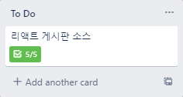
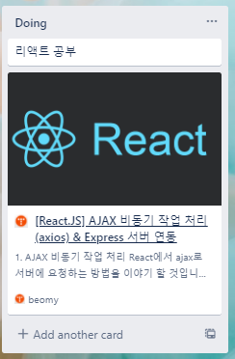
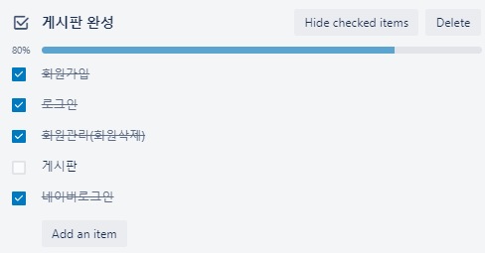
개발 일정(Development Schedule)
Gantt Chart : 05월04일 ~ 05월 11일 (1주)
Here : Contents Image Insert

Slide 4
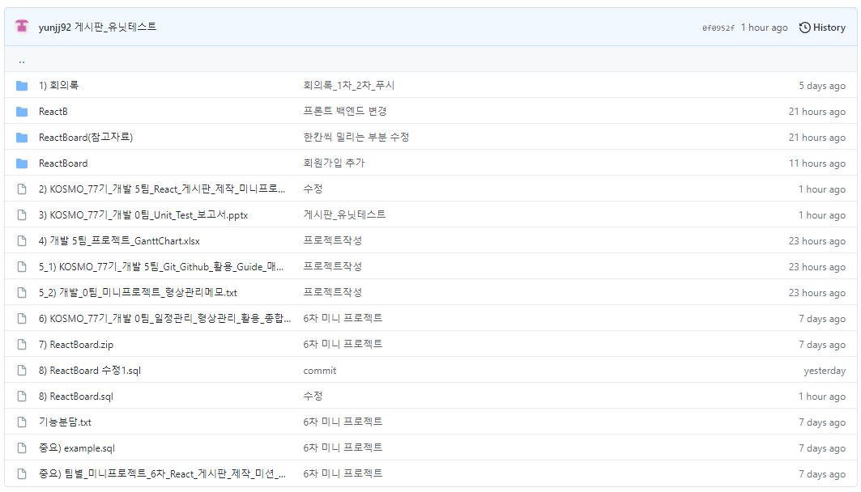
개발 일정(Development Schedule)
Gantt Chart : 05월04일 ~ 05월 11일 (1주)
Here : Contents Image Insert

Slide 5
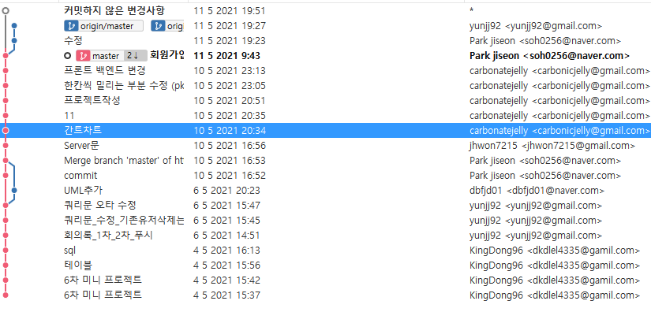
개발 일정(Development Schedule)
Gantt Chart : 05월04일 ~ 05월 11일 (1주)
Here : Contents Image Insert

